Slide 1

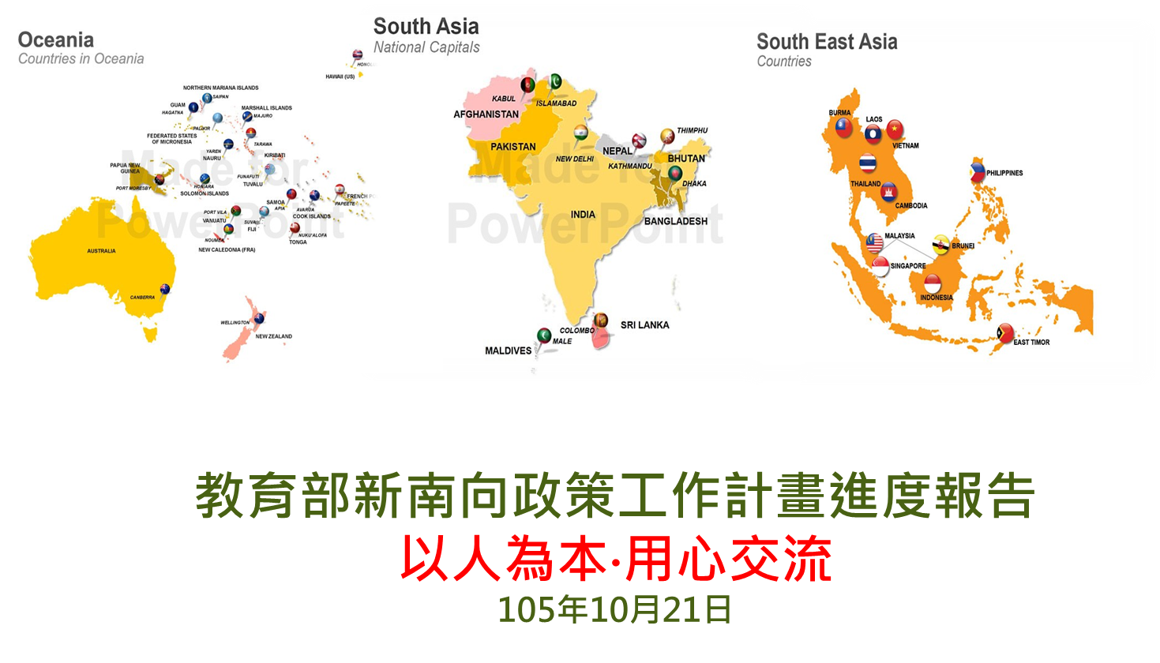
教育新南向−人才培育計畫辦理情形
教 育 部
106年3月9日

Slide 2
一、計畫依據
105年8月總統府通過之「新南向政策」政策綱領
105年12月行政院核定之「新南向政策推動計畫」
1
2
2

Slide 3




二、願景及計畫目標(1)
以人
為本
成就−青年跨國學涯發展夢想
願 景
雙向交流
創造−教育合作區域經濟互利共贏
資源
共享
厚植−臺灣產業南向優質人力
3

Slide 4
二、願景及計畫目標 (2)
提供優質教育產業、
專業人才雙向培育
擴大雙邊人才交流
擴展雙邊教育合作平臺
Market
計畫目標
Pipeline
Platform
4

Slide 5
二、願景及計畫目標 (3)
20%
新南向國家在臺留學/研習人數，每年成長
5.8萬人
108學年度新南向國家在臺留學/研習學生人數
106-109年目標
5

Slide 6
三、105年推動成果(1)
擴大招生
105年新南向國家僑外生來臺留學、研習超過3萬人，較104年增加2,790人
學習建置
完成越南、印尼新住民語言教材共12冊
完成泰語小1-小2教材編輯
完成1,375名新住民語教學支援人員培訓
大學3校開設6門東南亞語課程
大學校院開設文化經貿養成5班
選送完成17所師培大學師資生至新南向國家教育見習共計20案
與東南亞主要國家合作選送獲其官方獎學金之優秀大學講師及政府官員來臺攻讀學位或培訓108人
6

Slide 7
三、105年推動成果(2)
政策宣傳
建構完成「新南向人才培育計畫」網站
增派駐外人力
泰國設立教育組
雙向交流
舉辦臺印尼、臺馬雙邊官方論壇
推出新南向人才交流懶人包短片
舉辦兩場大學校院說明會及東協國家介紹
越南增派秘書
積極爭取員額於印尼設立教育組
簽訂與馬來西亞及印尼校際合作備忘錄共11件
緬甸首度舉辦臺灣高等教育展
設立臺灣教育中心：泰、馬、越南河內及胡志明、印尼、印度
印尼、越南、菲律賓、斯里蘭卡及泰國之高中、大學及官方代表共217人次訪臺
7

Slide 8
四、計畫重點及具體作為(1)
Market
提供優質教育產業、
專業人才雙向培育
培力新住民子女具東協語文及職場實務
培育我國師生熟稔東南亞語言、文化、產業
培育東協及南亞青年學子的專業、實作及華語能力
8

Slide 9
四、計畫重點及具體作為(1)
Market(一)培力新住民子女具東協語文及職場實務
國中小新住民子女培力：
新住民語文教學，教材編輯、培訓師資及辦理語文競賽活動
完成越南、印尼-小1至小6，12冊；泰國-小1及小2，2冊教材編輯。另4國及越南、印尼-國1至國3，6冊編譯中。
完成培訓新住民教學支援1,375人。
已訂定要點補助縣市辦理新住民語文競賽活動。
高中職新住民子女培力：
高中職校交流、學生返鄉溯根、暑期回父（母）親原生國職場體驗
完成高級中等學校新住民子女國際交流、新住民子女溯根活動等補助要點。
高中職學校辦理完成職場體驗說明會。
大學校院新住民二代培力：
開辦新住民二代「東南亞語言與產業學分學程」實習專班
補助文藻外語大學、龍華科技大學等4校試辦每學程至少各招收20人。其中已有3名新住民二代學生修習(現行新住民二代學生尚集中於高職階段)。
106學年度預計再增開4班。
9

Slide 10
四、計畫重點及具體作為(1)
Market(二)培育我國師生熟稔東南亞語言、文化、產業
客製化人才培育：
設立東協及南亞主要國家之區域經貿文化及產學資源中心
完成各大學意願調查，正辦理計畫說明會。
106年度區域經貿班開設10班，培養200人。
預計設立10國區域經貿文化及產學資源中心（印度、斯里蘭卡、菲律賓、印尼、越南、泰國、馬來西亞、緬甸、寮國/柬埔寨）。
大學生東協實(見)習：
「商管及社會科學」、「工程」、「醫藥」、「農業」、「教育及人文」等領域
完成各大學意願調查，正辦理計畫說明會。
預計106年度補助500人出國見實習。
完成各大學意願調查，正辦理計畫說明會。
預計106年度東南亞語課程方案開設10班，培養400人。
106學年度增訂補助要點，鼓勵技專校院開設東南亞語言相關課程。
東南亞語課程方案
增進未來教師理解東協：
師培大學選送師資生赴東南亞臺灣學校等教育見習與實習
已審查通過20案、17所師培大學赴馬來西亞(6件)、新加坡(4件)、印尼(4件)、越南(3件)、澳洲(2件)、紐西蘭(1件)；選送師資生165人及教師20人進行教育交流。
10

Slide 11
四、計畫重點及具體作為(1)
Market(三)培育東協及南亞青年學子的專業、實作及華語能力
東協師生來臺就學：
新南向外國學生產學合作專班（學位班）
新南向外國青年短期技術訓練班（非學位班）
新南向專業技術師資短期訓練班（非學位班）
補助技專校院客製化課程並提供業界實習，如護理、跨境電商、影視傳播等。包括二年制或五年制副學士班、二年制或四年制學士班及短期培訓班等。
106學年度技專校院與產企業合作開設3類產學合作國際專班。預計106學年度招收2,000位外籍生。
東協人才來臺交流：
補助國內學校開辦先修班（含語言、基礎學科、技能訓練），辦理夏日學校（Summer School）
各大學意願調查已完成並辦理說明會中。
將補助35所大學辦理先修班及高階人才等專班。
預計補助2,000人來臺參加夏日學校。
翻譯「初階行銷企劃與模擬經營」、「臺灣歷史與文化」等企管與及具臺灣特色等MOOCs課程，作為初步推廣課程。
將結合國內外大學校院與數位學習平臺，共同推展我國優勢領域 MOOCs (系列)課程。
強化數位教學資訊：
對焦新南向國家學習需求，開拓數位學習服務
11

Slide 12
四、計畫重點及具體作為(2)
擴大雙邊人才交流
Pipeline
擴大東協及南亞優秀青年學子來臺留學或研習
鼓勵國內青年學子赴東協及南亞深度歷練
12

Slide 13
四、計畫重點及具體作為(2)
Pipeline(一)擴大東協及南亞優秀青年學子來臺留學或研習
統整獎學金並擴大培育
東協師資：
整合及擴增臺灣獎學金、華語文獎學金、雙邊官方奬學金、陽光南方奬學金，吸引各國優秀青年學子來臺留學或研修，並協助學成後就業媒合
完成106學年新南向國家「臺灣獎學金」新生名額185名、「華語文獎學金」名額82名。
核定「新南向培英專案」，自106學年起每學年補助100位東南亞及南亞大學講師來臺攻讀碩博士，3年累計達300人。
外交部成立「臺灣獎助學金」(TAFS)單一窗口網站，整合我國5個部會及所屬機構提供的8個獎助學金資訊。
擴大吸收東協僑生來臺：
倍增優秀（菁英）僑生獎學金、補助大學校院設置研究所優秀僑生獎學金、增加清寒僑生助學金
106年增加新南向國家共700名的教育部清寒僑生助學金。
13

Slide 14
四、計畫重點及具體作為(2)
Pipeline (二)鼓勵國內青年學子赴東協及南亞深度歷練
培育國內東協專業人才：
新增赴新南向國家公費留學獎學金及擴增留學獎學金
公費留考選送10名受獎生赴新南向國家攻讀碩士或博士學位，以培養師資及研發人才。
留學獎學金甄試赴新南向國家名額由原10名擴增為20名。
新訂公告「新南向學海築夢計畫」，鼓勵國內大專校院選送青年學子赴新南向國家產業機構實習，預計新增選送200名學生赴各該國實習。
國內學子東協實習：
擴大赴東協及南亞地區實習之新南向學海築夢名額
補助120人赴新南向國家體驗學習。
辦理新南向國家青年海外研習團，培訓70名青年並遴選12名青年赴泰、菲交流。
結合民間共同鼓勵青年於新南向國家參與和平工作團擔任海外志工。
國內青年擴大東協體驗：
辦理青年至新南向國家進行國際及體驗學習
推動新南向青創艦隊養成計畫，20組新創團隊赴新南向國家交流。
新南向國家學子參加「智慧鐵人創意競賽」及「臺灣國際學生創意設計大賽」增加500人。
青年雙向交流互動：
辦理新南向創新創業交流及相關主題活動
14

Slide 15
四、計畫重點及具體作為(3)
擴展雙邊教育合作平臺
Platform
籌組新南向國家人才培育策略規 劃推動小組
建立雙向連結平臺及雙邊大學聯盟體系
推動博物館科普教育及體育運動國際交流平臺
15

Slide 16
四、計畫重點及具體作為(3)
Platform(一)籌組新南向國家人才培育策略規劃推動小組、
(二)建立雙向連結平臺及雙邊大學聯盟體系
新南向各國人才培育需求分析：
籌組新南向國家人才培育策略規劃推動小組、發展東協及南亞等重點國家人才培育策略工作圈
完成印度、斯里蘭卡、新加坡、汶萊、緬甸、寮國、柬埔寨、菲律賓、馬來西亞、越南、印尼、泰國等12國之教育新南向具體策略報告書。
設立交流平臺：
整合駐外單位、臺灣教育中心、各校華語教師、留臺校友及臺商組織、臺灣研究講座、臺灣學校等現有資源及善用國內大學校院能量，推行臺灣連結（Taiwan Connection）
106年5月起陸續在菲律賓、緬甸、寮國、柬埔寨、斯里蘭卡、印尼、馬來西亞、印度等8國10地設立臺灣連結（Taiwan Connection）據點，建立交流平臺。
預計補助新加坡、印尼、泰國、越南5所大學推動臺灣研究講座。
完成補助成立學術型領域聯盟組織新南向計畫。
菲高教委員會委員及大學校長33名刻正來臺研習暨參訪，與我南臺灣大學聯盟9所大學進行交流並強化雙邊聯盟合作。
106年上半年在臺灣舉辦臺越、臺泰雙邊官方教育論壇。
雙邊校際合作：
國內大學校院與東協及南亞等高等教育機構成立「雙邊聯盟」，聚焦重點領域合作
16

Slide 17
四、計畫重點及具體作為(3)
Platform(三）推動博物館科普教育及體育運動國際交流平臺
科普交流：
社教館所辦理科普教育國際交流
擇定「發明展」等4項特展移至馬來西亞、泰國及菲律賓等國之大學或合作館所展覽。
辦理臺灣與新加坡師生科普交流營隊活動、新南向國家實習生交流計畫。
邀請新南向國家奧會來訪。
新南向國家大專體總進行實質交流。
辦理2場APEC運動政策網絡（ASPN）國際會議，邀請10個以上新南向國家體育運動官員、學者代表參與。
邀請20隊次以上來臺參加國際正式錦標賽、邀請賽。
輔導16個以上縣市投入提升新住民運動參與習慣。
辦理新住民運動融合班40班次以上。
體育運動交流：
擴展雙向體育運動及人才交流，鼓勵新住民、外籍移工共同參與全民運動
17

Slide 18
五、106年預期效益(1)：量化
Market
Pipeline
新南向國家在臺留學/研習人數每年以20%成長
Platform
3類產學合作國際專班預計於106學年度招收2,000位外籍生；35所大學辦理先修班及高階人才等專班，預計補助2,000人來臺參加夏日學校。
預計106年度開設區域經貿班及東南亞語課程方案各10班，培育600名產業所需人才；完成10國區域經貿文化及產學資源中心。
106年補助大學校院學生赴東協及南亞國家臺商企業及跨國企業實習或見習1,300人次。
18

Slide 19
五、106年預期效益(2)：質化
提供產業南向布局優質人才，加強人才培育與產業鏈結
促進與新南向國家體育文化雙向交流、深化合作
協助大專校院拓展國際鏈結，提升高教國際化
培育新住民子女，厚植與新南向國家友善社會資本
19

